Slide 1
Conception et implémentation d’un datawarehouse sur la base de données “Northwind”
RAJAA ELFARSI ET DAHMAMOU MOHAMED
Notes:
La durée totale de la présentation ne doit pas dépasser 15 minutes, une fois le délai dépassé la présentation sera interrompu

Slide 2
PLAN :
1 - REQUETE DECISIONNELLES PROPOSES.
2 - SHEMA DIMENTIONNEL PROPOSE
3 - INTEGRATION DE DONNEES
4 - ANALYSE DATAMINING
5 – DASHBOARD
6 - Demonstration

Slide 3
OBJECTIFS :
- gestion des ventes.
- gestion des produits.
- gestion des pays.

Slide 4
Requêtes décisionnelles proposées
--categorie plus vendus par prix global
SELECT
`dim_products`.`categorie`,
SUM(`fact_orders`.`global_price`)
FROM
`fact_orders` INNER JOIN `dim_products` ON `fact_orders`.`id_products` = `dim_products`.`id`
group by `dim_products`.`categorie`
order by SUM(`fact_orders`.`global_price`) desc
limit 6
--liste des produits vendus par son prix global dans toute la periode
SELECT
`dim_products`.`product_name`,
SUM(`fact_orders`.`global_price`)
FROM
`fact_orders` INNER JOIN `dim_products` ON `fact_orders`.`id_products` = `dim_products`.`id`
group by `dim_products`.`product_name`
order by SUM(`fact_orders`.`global_price`) desc
--liste des produits vendus par son prix global dans toute la periode
SELECT
`dim_products`.`product_name`,
SUM(`fact_orders`.`global_price`)
FROM
`fact_orders` INNER JOIN `dim_products` ON `fact_orders`.`id_products` = `dim_products`.`id`
group by `dim_products`.`product_name`
order by SUM(`fact_orders`.`global_price`) desc

Slide 5
Requêtes décisionnelles proposées
--liste des produits vendus par quantite dans toute la periode
SELECT
`dim_products`.`product_name`,
SUM(`fact_orders`.`quantity`)
FROM
`fact_orders` INNER JOIN `dim_products` ON `fact_orders`.`id_products` = `dim_products`.`id`
group by `dim_products`.`product_name`
order by SUM(`fact_orders`.`quantity`) desc
--Le chifre d'affaire
SELECT
SUM(`fact_orders`.`global_price`)
FROM
`fact_orders`
--La consommation des produits par prix global des villes
SELECT
SUM(`fact_orders`.`global_price`),
`dim_customers`.`city`,
FROM
`fact_orders` INNER JOIN `dim_customers` ON `fact_orders`.`id_customers` = `dim_customers`.`id`
group by `dim_customers`.`city`
--La consommation des produits par prix global des pays
SELECT
SUM(`fact_orders`.`global_price`),
`dim_customers`.`country`,
FROM
`fact_orders` INNER JOIN `dim_customers` ON `fact_orders`.`id_customers` = `dim_customers`.`id`
group by `dim_customers`.`country`

Slide 6
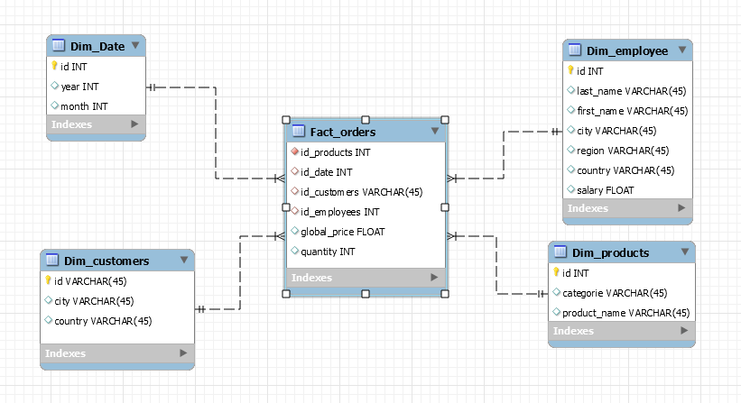
Schéma dimensionnel proposé

Slide 7
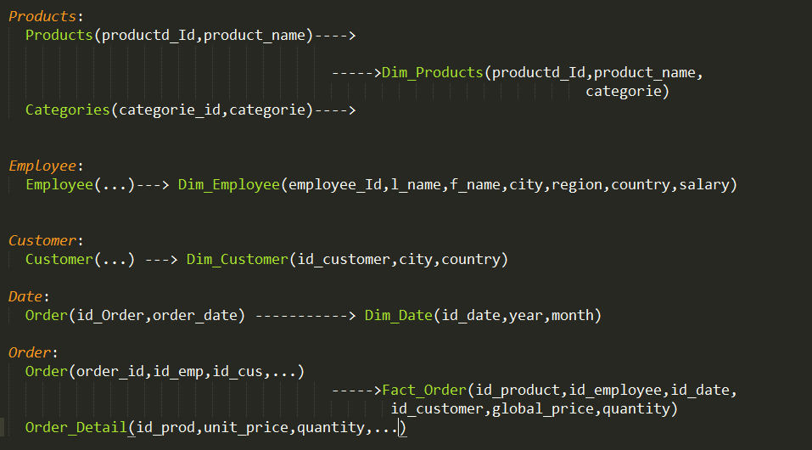
Intégration des données

Slide 8
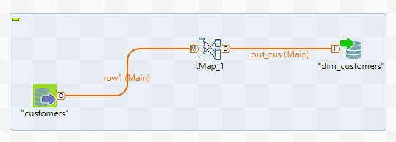
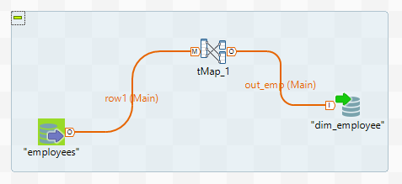
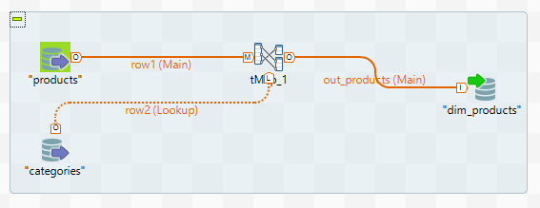
Intégration des données(TALEND)
Chargement de client.
Chargement d’employee.
Chargement de produit.

Slide 9
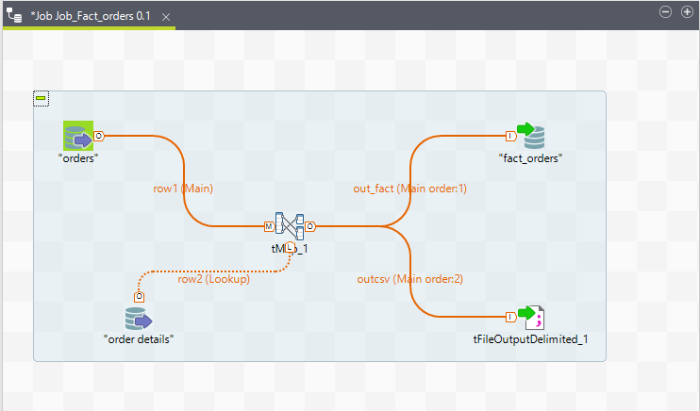
Intégration des données
Chargement de table de fait.

Slide 10
Analyse Datamining
Classification des clients « bon payeur» « moyen » et « mauvais »
Prediction des clients a partir des different classes afin de les offrir une reduction.

Slide 11
Dashboard
Dashborad Power Bi:
Dashboard Tableau:
Notes:
Proposer un petit dashboard pour une seule requête décisionnelle parmi les 6 identifiées

Slide 12
Démonstration

Slide 13
Difficultés rencontrées

